Slide 1
AGENCIJA ZA NEKRETNINE „KRAČUN“
PONUDA

Slide 2
PODACI O NEKRETNINAMA ZEMJIŠTE I OBJEKTI
KAT. PARCELA 5547/7 KO KOVIN
POTES: CRNE NJIVE
VRSTA ZEMLJIŠTA: POLJOPRIVREDNO ZEMLJIŠTE
POVRŠINA: 11h 30a 94m2
CENA: 500.000€

Slide 3
PODACI O ZEMLJIŠTU I OBJEKTIMA
Ukupna površina objekata na kat. parceli 5547/7 KO Kovin je 4.880m2
br. zgrade 1, Pomoćna zgrada –bunar sa hidroforom, površine 25m²
br. zgrade 2, Pomoćna zgrada –sanitarna tehnička zgrada, površine 160m²
br. zgrade 3, Pomoćna zgrada –kotlarnica, površine 28m²
br. zgrade 4, Pomoćna zgrada –trafo stanica, površine 25m² 850kw
br. zgrade 5, Pomoćna zgrada –mazutara, površine 22m²
br. zgrade 6, Pomoćna zgrada –dehidrator, površine 2162m²
br. zgrade 7, Pomoćna zgrada –trenč silos, površine 1862m²
br. zgrade 8, Pomoćna zgrada –mešaona stočne hrane, površine 585m²
br. zgrade 9, Pomoćna zgrada –kolska vaga, površine 25m²
njiva 2.klase, površine 10h 82a 14m² od čega je 9ha obradivo

Slide 4
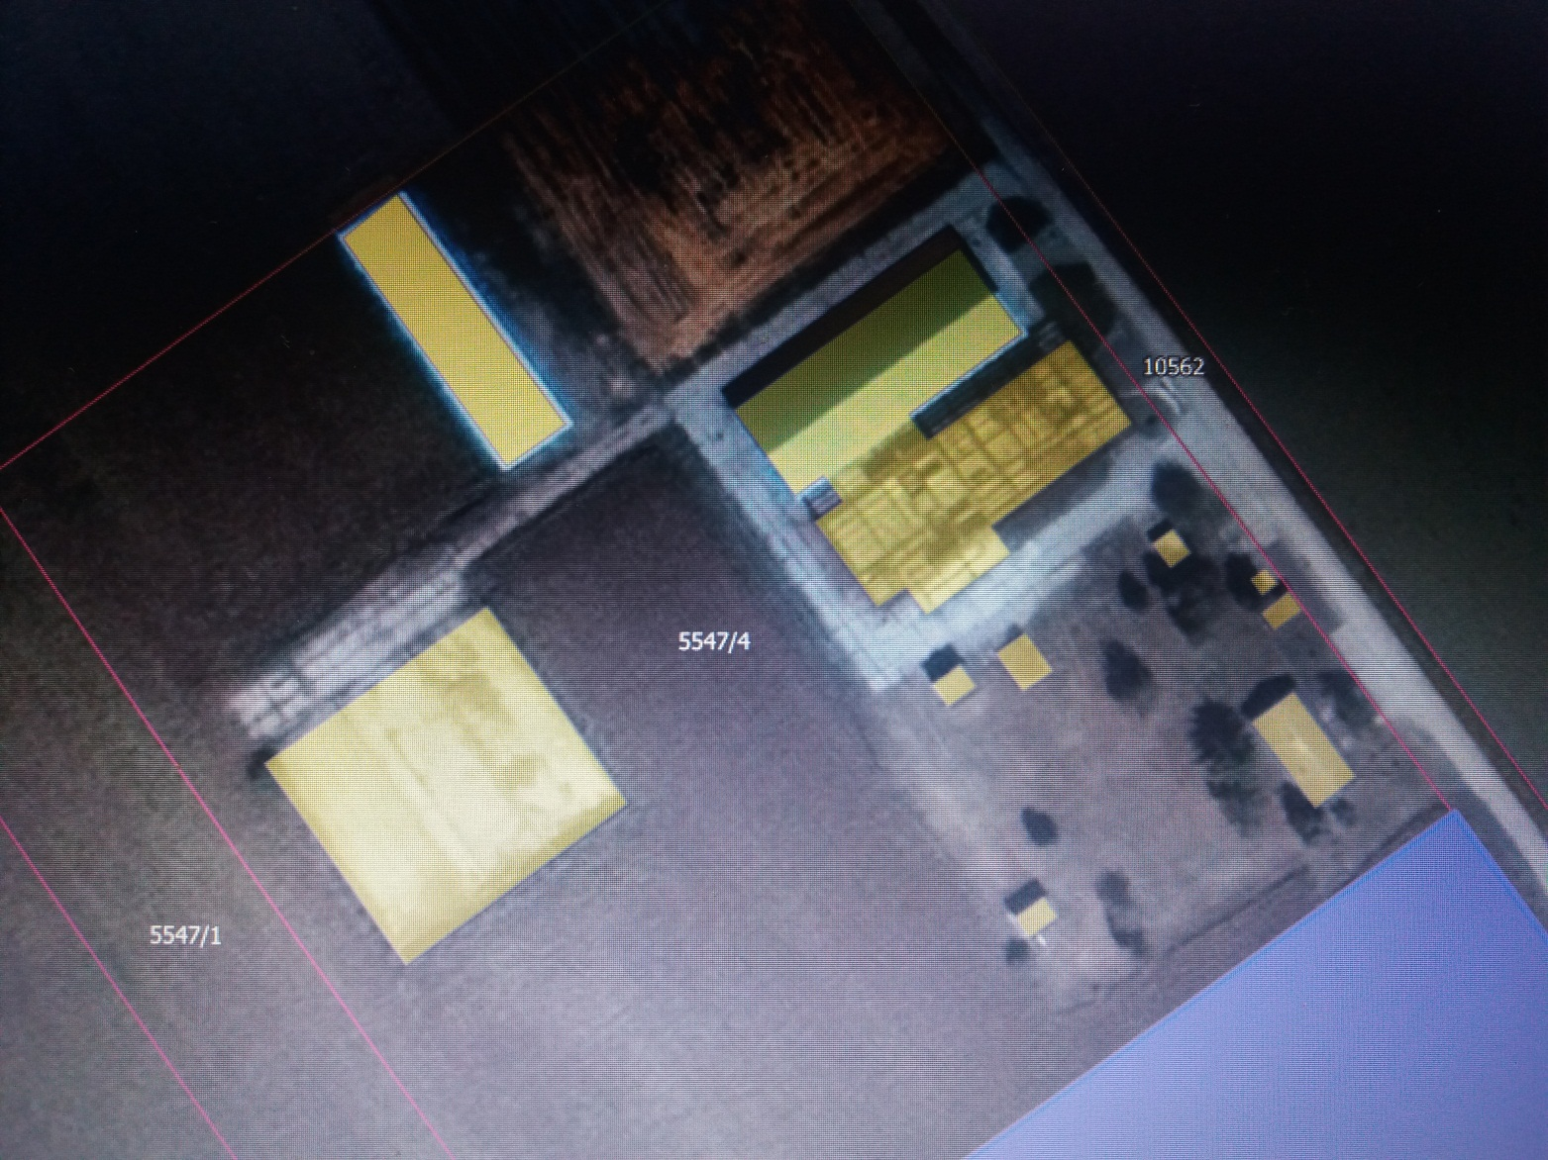
Zgrada br.6
Zgrada br.4
Zgrada br.8
Zgrada br.9
Zgrada br.7
Zgrada br.5
Zgrada br.3
Zgrada br.1
Zgrada br.2

Slide 5
Grafički prikaz površine objekata
+njiva 10h 82a 14m2

Slide 6
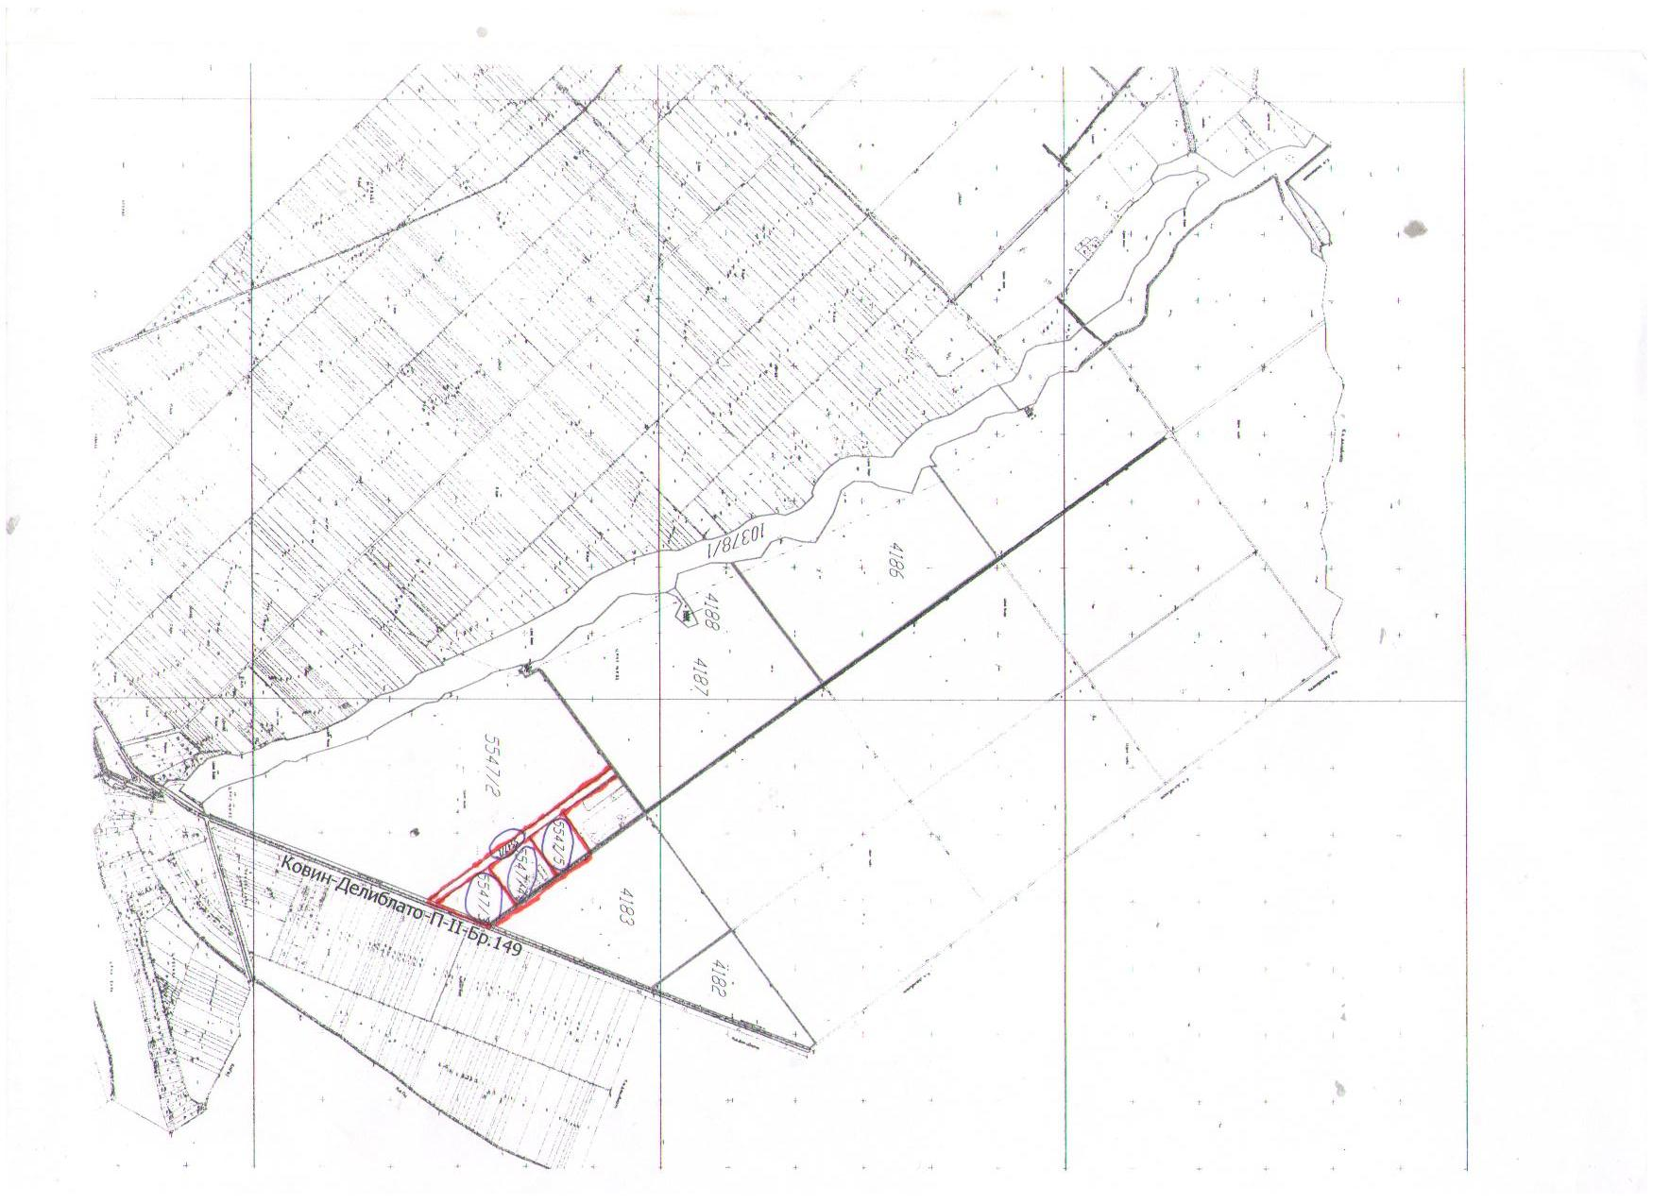
pozicija objekata
SADA KAT. PARC. 5547/7

Slide 7
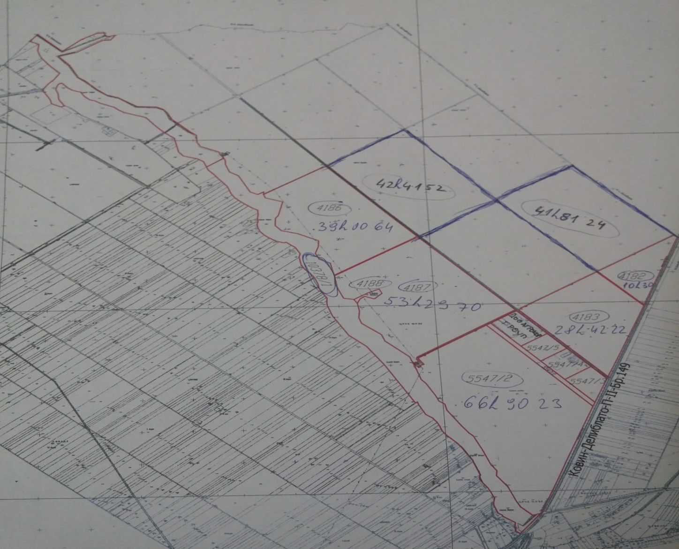
Pregledna mapa

Slide 8
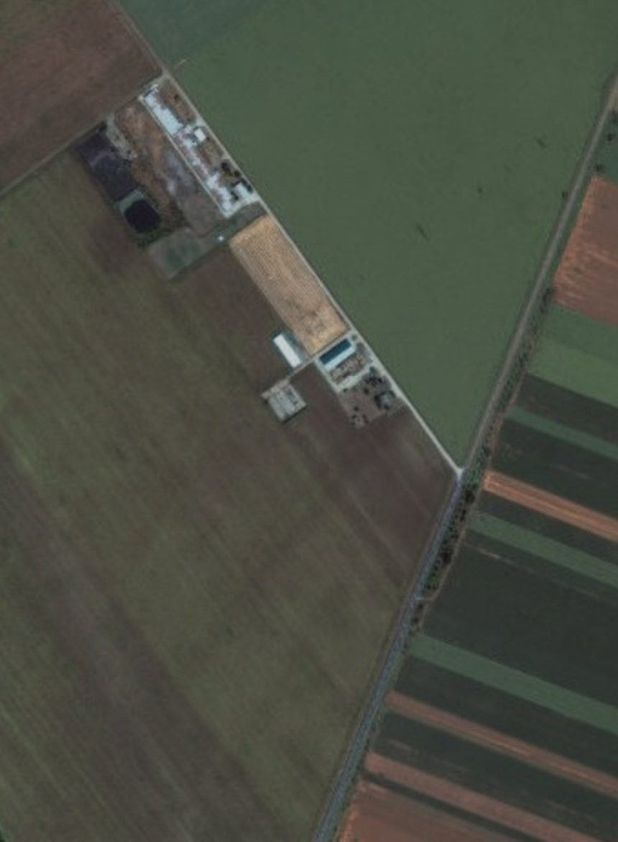

Slide 9
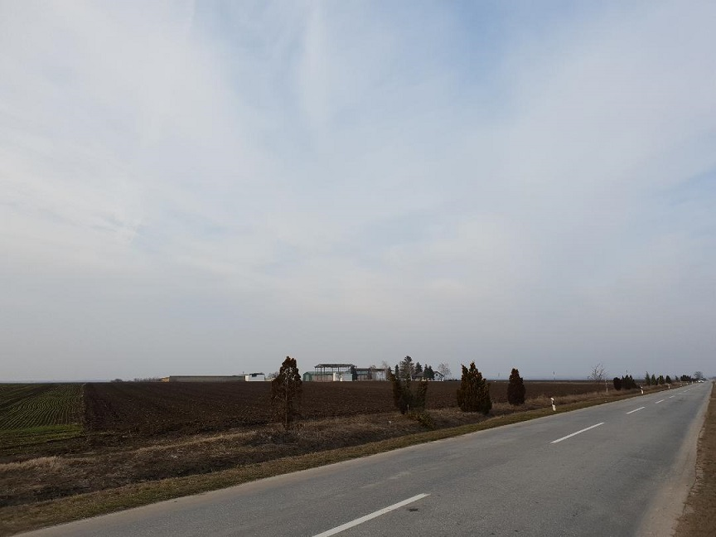
REGIONALNI PUT KOVIN-DELIBLATO

Slide 10
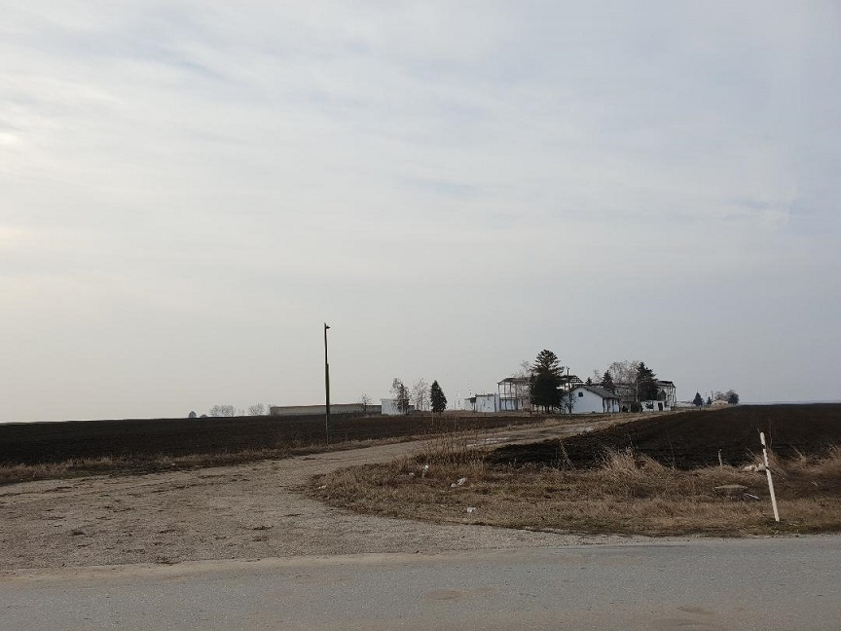
PUT DO PARCELE, SA GLAVNOG PUTA

Slide 11
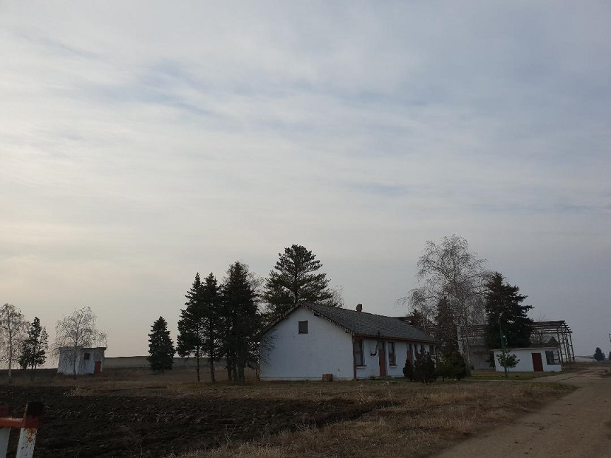
Zgrade broj 1 i 2
Zgrada br.1
BUNAR
Zgrada br.2 Sanitarna tehnička zgrada

Slide 12
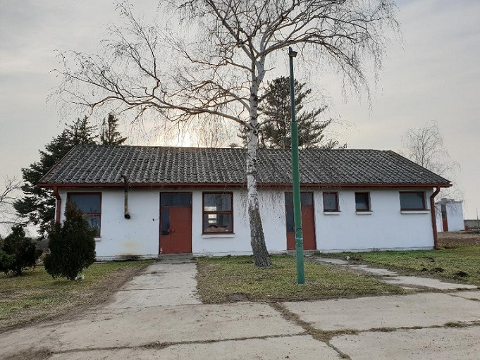
Zgrada 2-Sanitarna tehnička zgrada

Slide 13
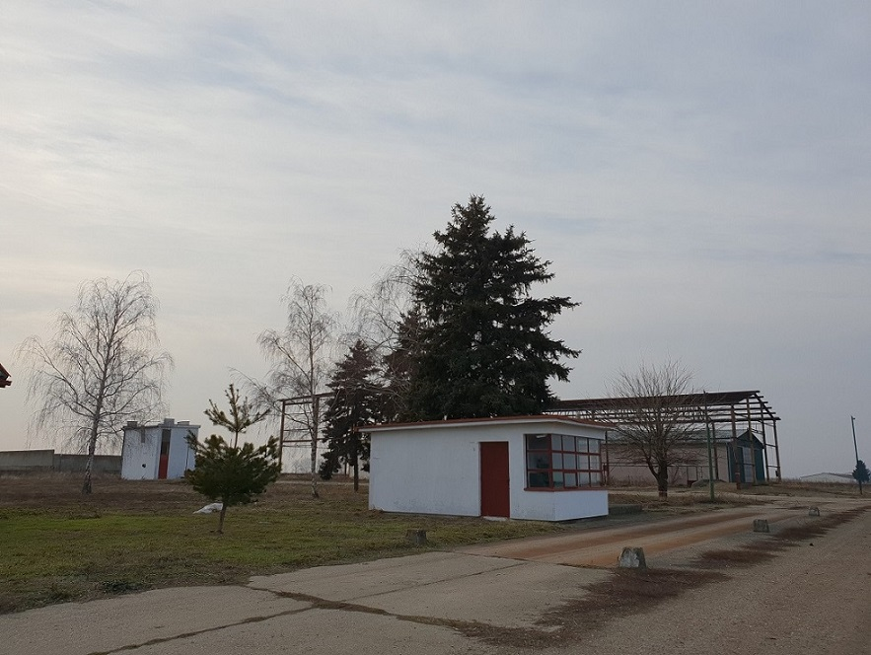
Zgrade broj 5 i 9
Zgrada br.5
MAZUTARA
Zgrada br.9
Kolska zgrada

Slide 14
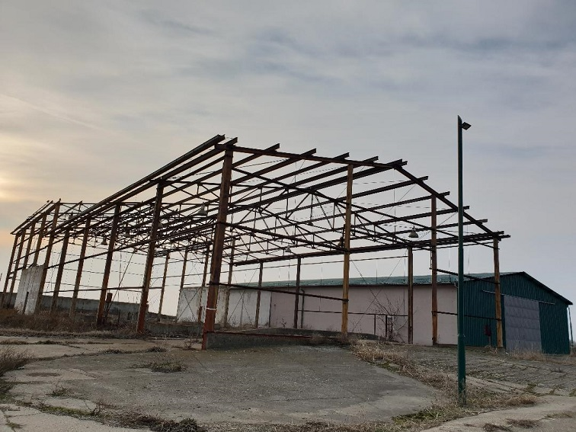
Zgrada 6 - Dehidrator

Slide 15
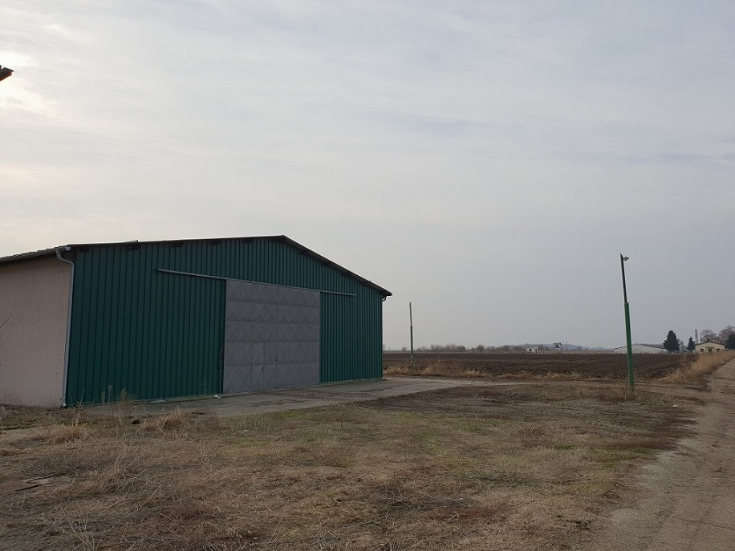
dehidrator

Slide 16
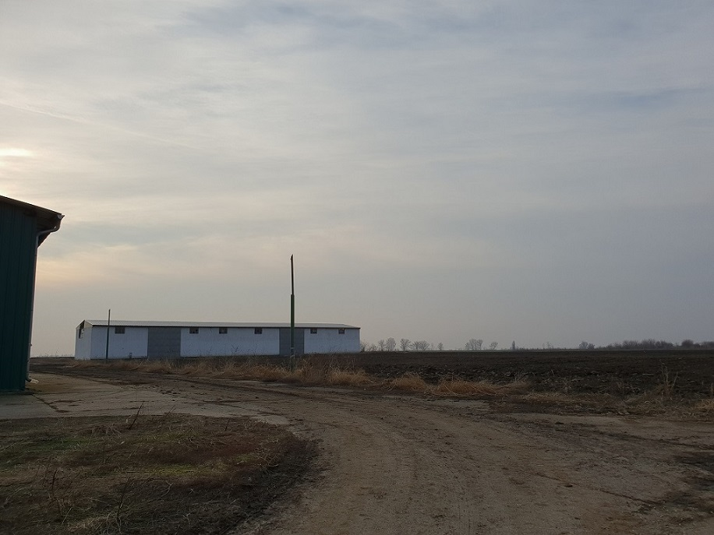
Zgrada broj 8- Mešiona stočne hrane

Slide 17
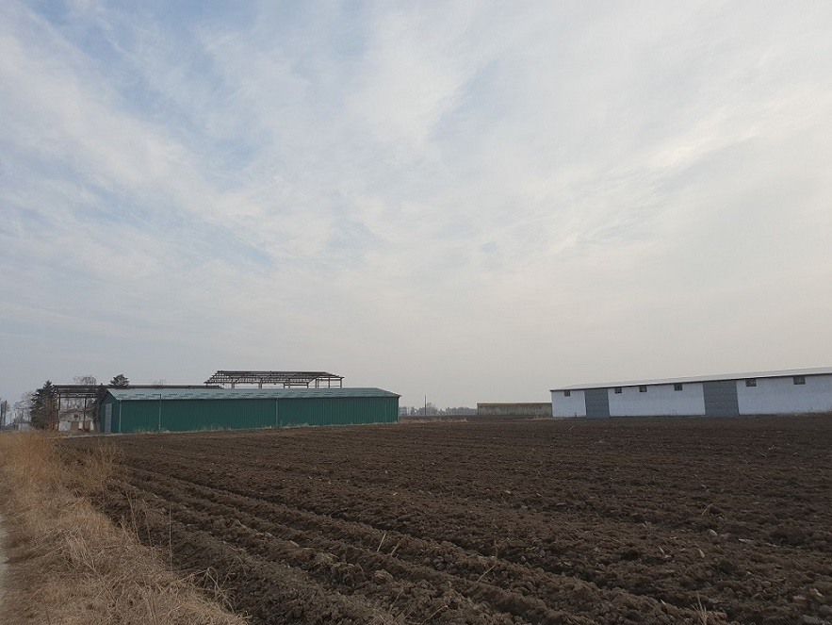
Dehidrator Mešiona stočne hrane

Slide 18
KONTAKT AGENCIJA ZA NEKRETNINE „KRAČUN“ Vladimir kračun 069 3294199 Svetozara Markovića 12, Kovin

